Slide 1
Reunión Anual de Título I 2024-2025
South County Career Acceleration Academy
Directora: Sra. Jennifer Woods
Fecha: lunes 26 de agosto de 2024

Slide 2
Programa
¿Qué es el Título I?
Derechos de los Padres Bajo el Título I
Plan de Participación de los Padres y la Familia
Pacto Escuela-Padre-Alumno
Datos de Rendimiento Escolar
Fondos del Título I

Slide 3
¿Qué es el Título I?
Inglés
Español

Slide 4
Derecho de los padres a saber
Como padre de un estudiante que asiste a una escuela pública en el condado de Hillsborough, usted tiene derecho a conocer las calificaciones profesionales de los maestros o paraprofesionales que enseñan a su hijo. La ley federal le permite obtener cierta información sobre los maestros o paraprofesionales de su hijo y nos exige que le proporcionemos esa información cuando la solicite. Se proporciona más información en nuestro Aviso a los Padres

Slide 5
Plan de Participación de los Padres y la Familia
Cada escuela de Título I, en colaboración con los padres, debe desarrollar un plan de participación de los padres de la escuela. El plan describe cómo la escuela involucrará a las familias de manera organizada, continua y oportuna en la planificación, revisión y mejora del programa de Título I en la escuela. Una copia del plan estará en el sitio web de nuestra escuela, en el Cuaderno de Información para Padres en la oficina principal, y estará disponible para que se la lleve a casa hoy.

Slide 6
Pacto Escuela-Padre-Alumno
Un acuerdo escrito que describe cómo los padres, todo el personal y los estudiantes compartirán la responsabilidad de mejorar el rendimiento académico de los estudiantes, así como describe cómo la escuela y los padres construirán y desarrollarán una asociación que ayudará a los niños a alcanzar los altos estándares del estado.
Una copia del Pacto estará en el sitio web de nuestra escuela, en el Cuaderno de Información para Padres en la oficina principal, y estará disponible para que se lo lleve a casa hoy.

Slide 7
Datos de Rendimiento Escolar

Slide 8
Fondos del Título I
Federal Programs Projected 2024-2025 Title I Budget Allocation
School Name: | So County Career Ctr
School #: | 4154
Contact Name: | Jennifer Woods
Phone Number: | 813-233-3335
 | 2024-2025 Preliminary School Allocation
 | Survey 3 - Preliminary |  |  |  | Direct Cert | MEM | Percent Eligible
 |  |  |  |  | 55 | 73 | 75.34%
 |  |  |  |  | # Direct Cert Students | Per Child Rate | Title I Preliminary Allocation
 |  | Tier 1 (100%-75%) |  |  | 55 | $ 800.00 | $44,000
 |  |  |  |  |  | Title I Allocation | $44,000
 |  |  |  |  |  | PFE Allocation | $5,000

Slide 9
Datos de Pobreza Escolar
La asignación del Título I de nuestra escuela para el año escolar 2024-2025 es de $44,000 (asignación total) La Reserva de Participación de Padres y Familias del Título I es de $5,000 Estamos utilizando nuestros fondos de las siguientes maneras: Actividades académicas de los estudiantes Excursiones Útiles para el aula Desarrollo Profesional Actividades de participación familiar

Slide 10
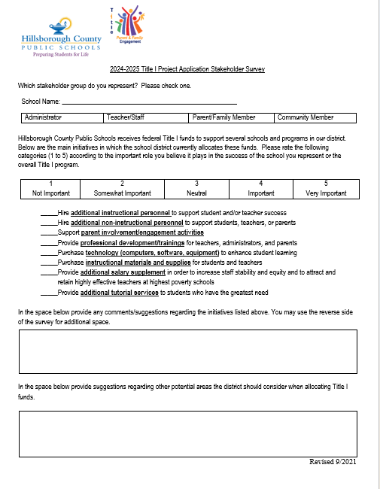
¿Cómo puede ayudar a decidir cómo se gastan los fondos?
Encuesta de Solicitud de Proyecto
Únete a SAC

Slide 11
Fechas importantes
La información será enviada a casa por los estudiantes, enviada por correo electrónico a través de ParentLink, publicada en nuestro sitio web y síganos en Facebook e Instagram @southcountycc
Noches Familiares/Conferencias de Padres y Maestros
Oct 17 Estamos conectados 3:00pm – 7:00pm
Fechas de las reuniones de SAC y PTSO Último martes de cada mes (virtual de 3:00 p.m. a 4:00 p.m.) Reuniones de Padres Taller para Padres/Sesiones de Capacitación Otros eventos

Slide 12
¿Preguntas?

